Slide 1
Описать интерфейс пакета Cisco Packet Tracer. Скриншоты.
Абдурахмонов Самандар
Перед просмотром рекомендуется нажать F5(показ слайдов) и “листать” вручную
Полная статья или ссылка для комментариев: https://teletype.in/@asfuz/gSjfcDHNGf-
P.S. Тут только скриншоты с краткими описаниями,

Slide 2
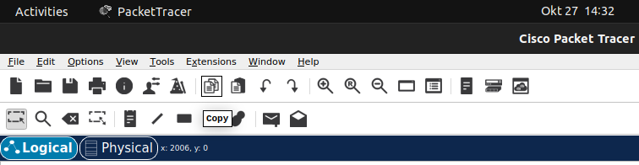
Главное меню
Панель
инструментов
Графическое меню
Переключатель организации (физический или логический)

Slide 3
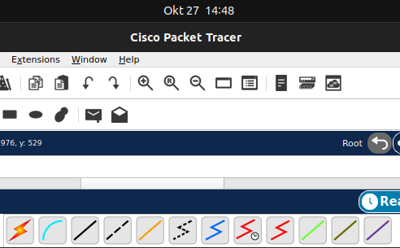
Оптика
IoT Custom Cable
Медь прямой
Octal
Телефонный кабель
Серийный DCE
Консоль
Медь кроссовер
USB
Автоматический тип
Коаксиальный кабель
Серийный DТE

Slide 4
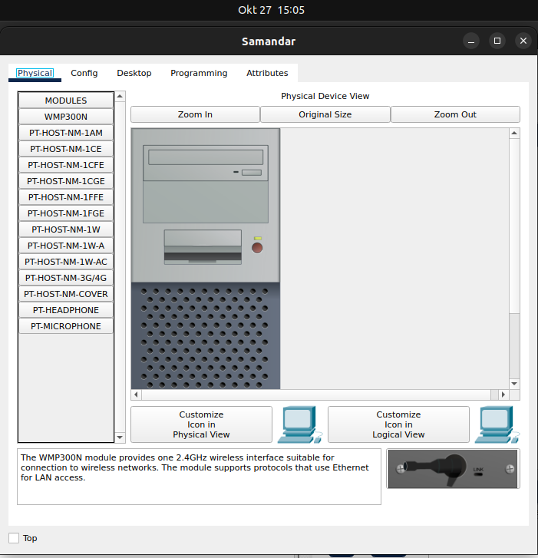
Название уст-ва
Просмотр внешнего вида устройства
Модули устройства
Описание и внешний вид выбранного модуля устройства

Slide 5
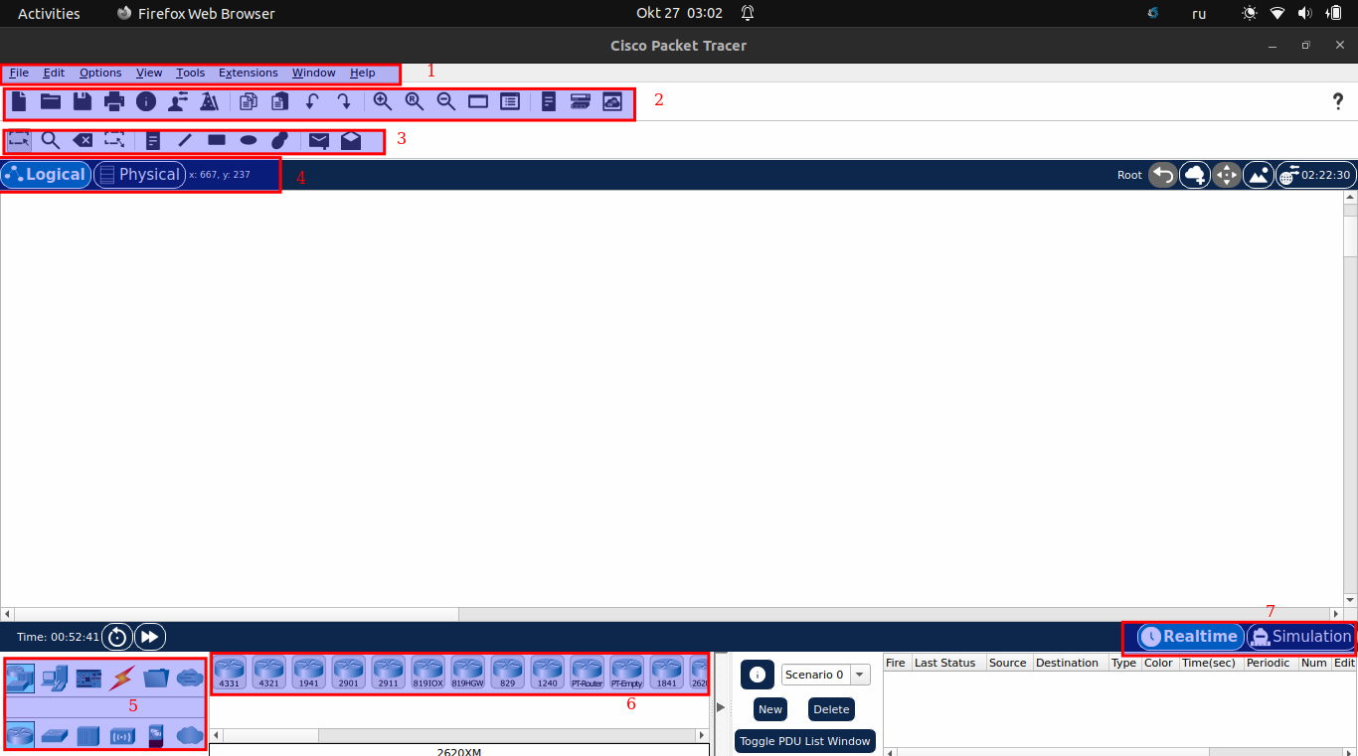
1. Главное меню
2. Панель инструментов
3. Графическое меню
4. Переключатель организации (физический или логический)
5. Выбор устройства сети
6. Выбор типа устройства
7. Переключатель Реальнего времени и симуляции

Slide 6
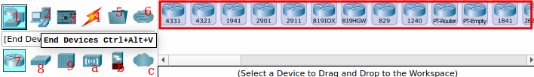
Устройства сети
Конечные устройства
Компоненты
Смешанное(Избранные)
Мультипользовательское соединение
Маршрутизаторы(Роутеры)
Switches
Hubs
Беспроволные устройства
Безопасность
Эмуляция WAN
Виды выбранного устройства(роутера)

Slide 7
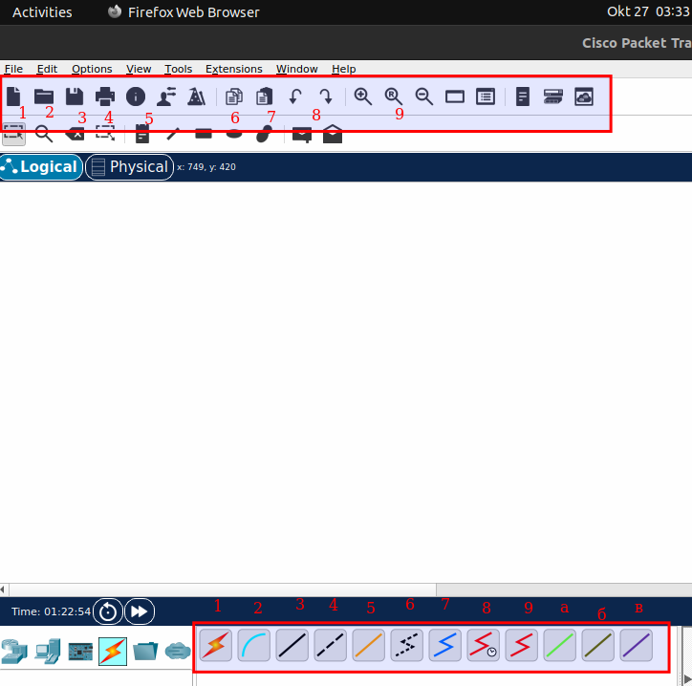
Панель инструментов:
Новый
Открыть
Сохранить
Печать
Информация о связи
Копировать
Вставить
Отменить
Увеличение/уменьшение масшатаба
Автоматический тип – при данном типе соединения Packet Tracer автоматически выбирает наиболее предпочтительные тип соединения для выбранных устройств.
Консоль – консольные соединение. Консольное соединение может быть выполнено между ПК и маршрутизаторами или коммутаторами.
Медь прямой – соединение медным кабелем типа витая пара, оба конца кабеля обжаты в одинаковой раскладке.
Медь кроссовер – соединение медным кабелем типа витая пара, концы кабеля обжаты как кроссовер.
Оптика – соединение при помощи оптического кабеля, необходимо для соединения устройств, имеющих оптические интерфейсы.
Телефонный кабель – кабель для подключения телефонных аппаратов. Соединение через телефонную линию может быть осуществлено между устройствами, имеющими модемные порты. Пример - ПК, дозванивающийся в сетевое облако.
Коаксиальный кабель – соединение устройств с помощью коаксиального кабеля. Используется для соединения между кабельным модемом и облаком.
Серийный DCE и серийный DTE - соединения через последовательные порты для связей Интернет. Для настройки таких соединений необходимо установить синхронизацию на стороне DCE-устройства. Сторону DCE можно определить по маленькой иконке "часов" рядом с портом.
не останавливайтесь изучать...

